Slide 2
Por que as
pessoas gritam?
Mahatma Gandhi

Slide 3
Um dia,
um pensador indiano
fez a seguinte pergunta
a seus discípulos:
Por que as pessoas gritam
quando estão aborrecidas?
- Gritamos porque
perdemos a calma,
disse um deles.

Slide 4
- Mas, por que gritar
quando a outra pessoa
está ao seu lado?
Questionou novamente
o pensador.
- Bem, gritamos porque
desejamos que a outra pessoa
nos ouça,
retrucou outro discípulo.
E o mestre volta a perguntar:

Slide 5
- Então não é possível
falar-lhe em voz baixa?
Várias outras respostas
surgiram,
mas nenhuma
convenceu o pensador.
Então ele esclareceu:

Slide 6
- Vocês sabem porque se grita
com uma pessoa
quando se está aborrecida?
O fato é que,
quando duas pessoas
estão aborrecidas,
seus corações se afastam muito.
Para cobrir esta distância
precisam gritar
para poderem escutar-se mutuamente.
Quanto mais aborrecidas estiverem,
mais forte terão que gritar
para ouvir um ao outro,
através da grande distância.

Slide 7
Por outro lado,
o que sucede
quando duas pessoas
estão enamoradas?
Elas não gritam.
Falam suavemente.
E por quê?
Porque seus corações
estão muito perto.
A distância entre elas
é pequena.
Às vezes estão tão próximos
seus corações, que nem falam,
somente sussurram.

Slide 8
E quando o amor
é mais intenso,
não necessitam sequer
sussurrar,
apenas se olham,
e basta.
Seus corações se entendem.
É isso que acontece
quando duas pessoas
que se amam
estão próximas.
Por fim,
o pensador conclui,
dizendo:

Slide 9
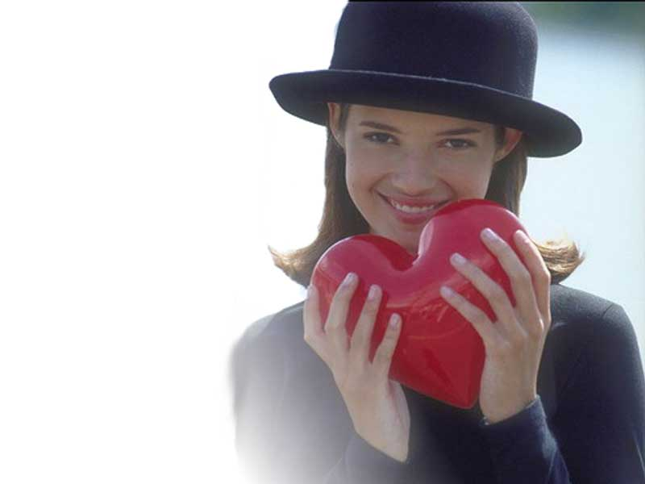
"Quando vocês discutirem,
não deixem que
seus corações se afastem,
não digam palavras
que os distanciem mais,
pois chegará um dia
em que a distância
será tanta
que não mais encontrarão
o caminho de volta"
Que seus dias sejam repletos de amor e paz!

